Slide 1
Paul Virilio | Revolutionen der Geschwindigkeit
These 1: Die Geschichte der Menschheit lässt sich als endloser Wettlauf mit der Zeit beschreiben.
Stufen der Beschleunigung:
Flucht vor Raubtieren; Zähmung von Haustier zur Ernährung (Entschleunigung von Wildtieren)
Tier als Zug- und Reittier ermöglicht die Eroberung von Territorien
Erfindung des Schiffes (Transportmittel ohne Zugtiere) führt zur Bildung von Kolonialreichen
Übermittlung von Nachrichten als Machtinstrument (Läufer, Brieftaube)
1. Revolution der Geschwindigkeit = Einsatz von Maschinen, die selbst Geschwindigkeit hervorbringen: Personentransport (Schallmauer und Hitzemauer fallen)
2. Revolution der Geschwindigkeit = Echtzeittechnologien (Telefon, Rundfunk, Internet), absolute Geschwindigkeit elektromagnetischer Wellen

Slide 2
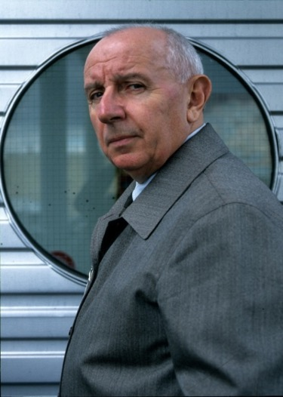
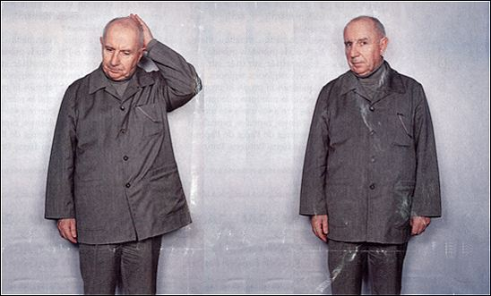
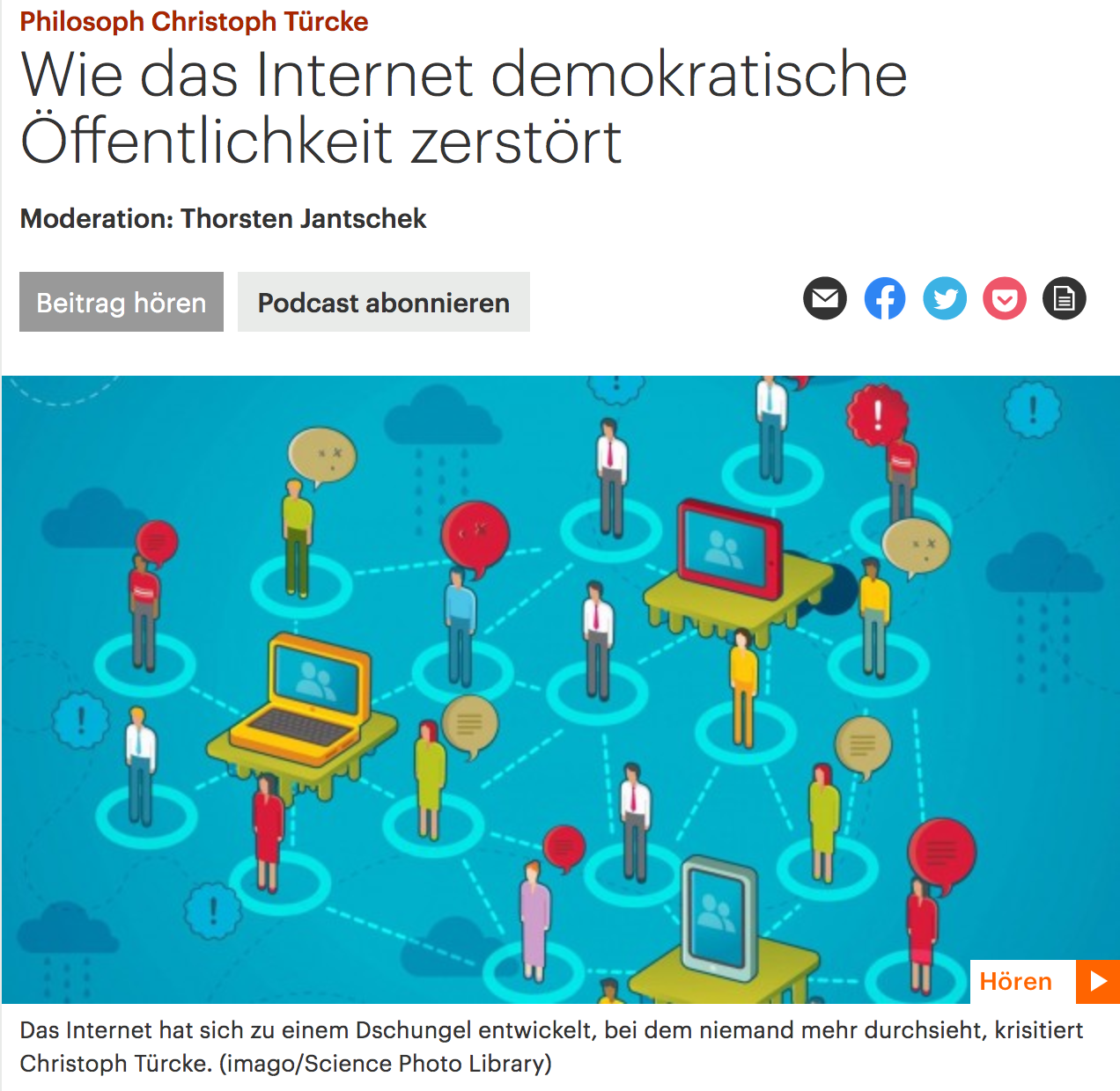

https://www.deutschlandfunkkultur.de/philosoph-christoph-tuercke-wie-das-internet-demokratische.990.de.html?dram:article_id=443167

Slide 3
Paul Virilio | Revolutionen der Geschwindigkeit
These 2: Geschwindigkeit bei weltweiter Informationsverbreitung bedeutet nicht zwangsläufig eine Stärkung der Demokratie.
Macht früher militärische Information
Macht heute zivile Information
Illusion einer Stärkung
der Demokratie durch
allgegenwärtige Information Bildung neuer
Machzentren, die vom
Raum unabhängig sind
Früher Gesellschaften heutige / zukünftige
Nahmen realen Raum ein finden in Echtzeit statt; d. h. „ohne Raum“

Slide 4
Paul Virilio | Revolutionen der Geschwindigkeit
These 2: Geschwindigkeit bei weltweiter Informationsverbreitung bedeutet nicht zwangsläufig eine Stärkung der Demokratie.
Macht früher militärische Information
Macht heute zivile Information
Illusion einer Stärkung
der Demokratie durch
allgegenwärtige Information Bildung neuer
Machzentren, die vom
Raum unabhängig sind
Früher Gesellschaften heutige / zukünftige
Nahmen realen Raum ein finden in Echtzeit statt; d. h. ohne Raum

Slide 5
Paul Virilio | Revolutionen der Geschwindigkeit
These 3: Der Mensch, der selbst die Geschwindigkeit hervorgebracht hat,
kommt zum Stillstand.
Interaktivität Telekonferenzen
Teletaktilität
(Berührung auf Entfernung)
Geschwindigkeitsgesetz: jede höhere Geschwindigkeit grenzt zuerst niedrigere Geschwindigkeiten aus und verdrängt sie dann
Bsp. Pferd (Transportmittel) -> Sportgerät
Körperliche Aktivität -> Freizeit, Therapie gegen körperlichen Verfall
(notwendig für Arbeit)

Slide 6
Paul Virilio | Revolutionen der Geschwindigkeit
These 4: Die Echtzeittechnologien schaffen eine völlig neue Weltanschauung.
Sonne des
Videosignals
-> Option, in Echtzeit
zu sehen, was an allen
Orten der Welt geschieht
Möglichkeit einer planetarischen Augenblicklichkeit: Was sich entfernt abspielt, wird ins „Hier“ und „Jetzt“ geholt.

Slide 7
Paul Virilio | Revolutionen der Geschwindigkeit
These 4: Die Echtzeittechnologien schaffen eine völlig neue Weltanschauung.
Sonne des echte Sonne
Videosignals
-> Option, in Echtzeit
zu sehen, was an allen
Orten der Welt geschieht
Möglichkeit einer planetarischen Augenblicklichkeit: Was sich entfernt abspielt, wird ins „Hier“ und „Jetzt“ geholt.

Slide 8
Paul Virilio | Revolutionen der Geschwindigkeit
These 4: Die Echtzeittechnologien schaffen eine völlig neue Weltanschauung.
Sonne des echte Sonne
Videosignals
-> Option, in Echtzeit
zu sehen, was an allen
Orten der Welt geschieht
Möglichkeit einer planetarischen Augenblicklichkeit: Was sich entfernt abspielt, wird ins „Hier“ und „Jetzt“ geholt.
-> Auflösung der etablierten Vorstellungen von Zeitlichkeit (Gegenwart & Zukunft) und Räumlichkeit
-> Möglichkeit / Gefahr der Vertauschbarkeit von Wirklichem und Bildhaftem
-> Möglichkeit der Überdeckung der echten Sonne von der Sonne des Videosignals, weil diese durch Verdichtung eine intensivere „Wirklichkeit“ abbildet

